Slide 1


SMX Mòdul 5: Xarxes Locals
UF1 Introducció a les xarxes locals
RA1_2Introducció a les xarxes locals.
Professorat SMX

Slide 2
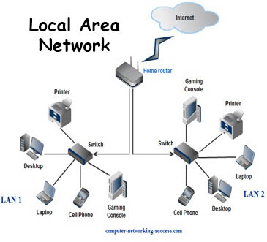

Components bàsics d’una xarxa
El terme xarxa local inclou tant el maquinari com el programari necessari per a
la interconnexió dels diferents dispositius i el tractament de la informació.
Hi ha molts components que poden formar part d’una xarxa, per exemple ordinadors personals, servidors, dispositius de xarxa i cables.
Aquests components es poden agrupar en cinc categories principals:
• Hosts.
• Perifèrics compartits.
• Dispositius de xarxa.
• Medis de xarxa.
• Protocols i regles.

Slide 3
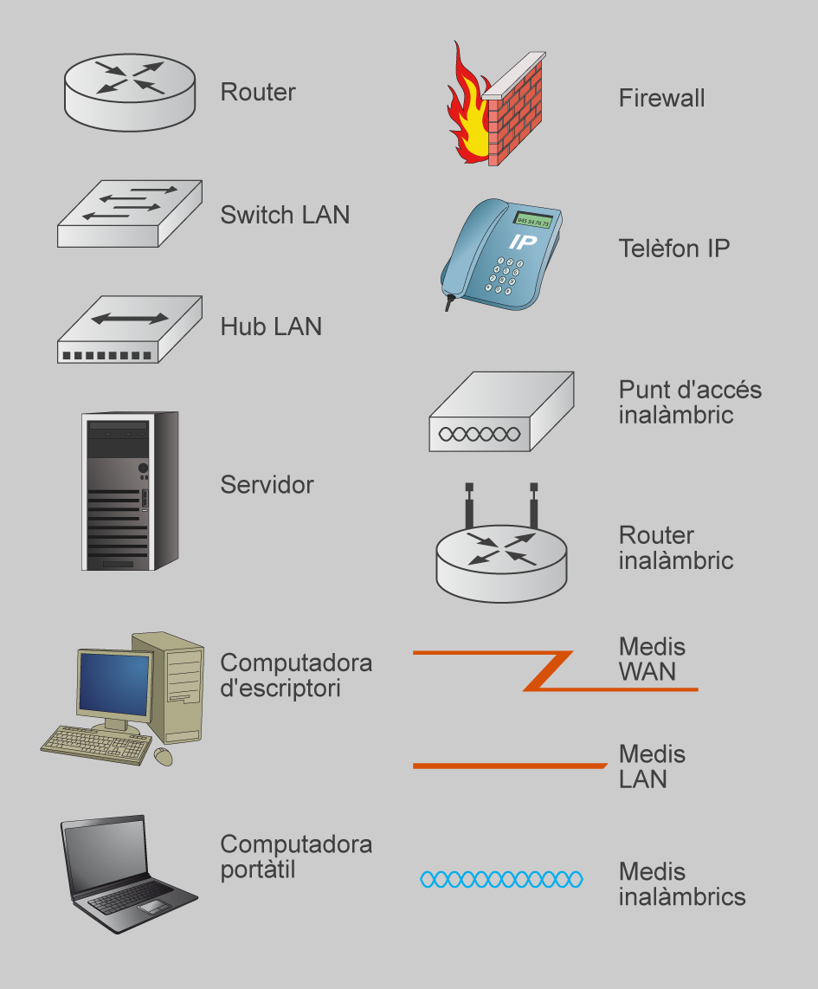
Components bàsics d’una xarxa
A la imatge es mostren alguns dels dispositius més comuns, utilitzats per encaminar i administrar els missatges en la xarxa, i també altres símbols comuns d’interconnexió de xarxes.
Els símbols genèrics són els següents:
• Switch: el dispositiu més utilitzat per interconnectar xarxes d’àrea local.
• Firewall: proporciona seguretat a les xarxes.Xarxes d’àrea local
• Router: ajuda a dirigir els missatges que viatgen per la xarxa.
• Router sense fil: un tipus específic de router que generalment es troba en xarxes domèstiques.
• Núvol: s’utilitza per resumir un grup de dispositius de xarxa.
• Enllaç serial: una forma d’interconnexió WAN (xarxa d’àrea estesa), representada per la línia en forma de raig.

Slide 4
Components bàsics d’una xarxa
Host
Els hosts envien i reben tràfic dels usuaris. Host és un nom genèric per la majoria
dels dispositius d’usuari final. Un host ha de tenir una adreça IP de xarxa. Els
ordinadors personals i les impressores connectades a la xarxa són alguns exemples
de hosts.
Perifèrics compartits
Els dispositius perifèrics compartits no es comuniquen directament a través de la
xarxa. Els perifèrics utilitzen al host al que estan connectats per realitzar totes
Les operacions de xarxa. Alguns exemples de perifèrics compartits poden ser les
càmeres, els escàners i les impressores connectades localment.
Dispositius de xarxa
Els dispositius de xarxa es connecten a altres dispositius, principalment hosts.
Aquests dispositius mouen o controlen el tràfic de la xarxa. Els hubs, switches
o routers són alguns exemples de dispositius de xarxa.

Slide 5
Components bàsics d’una xarxa
Aquests dispositius de xarxa realitzen diferents funcions:
• Encaminar dades per rutes alternatives quan existeixen errades en un enllaç.
• Classificar i encaminar missatges segons les prioritats de QoS (qualitat del
servei).
• Permetre o denegar el flux de dades en base a configuracions de seguretat.
Medis de xarxa
Els medis de xarxa proporcionen la connexió entre els hosts i els dispositius
de xarxa. Els medis de xarxa poden ser tecnologies de connexió per cable,
com cable de coure o fibra òptica, o tecnologies sense fil.
La comunicació a través d’una xarxa és transportada per un medi. El medi
proporciona el canal pels qual viatja el missatge des de l’origen fins a la destinació.
Les xarxes modernes utilitzen principalment tres tipus de medis per interconnectar
els dispositius i proporcionar la ruta pel qual poden transmetre’s les dades.
Aquests medis són:
• Fills metàl·lics dintre dels cables.
• Fibres de vidre o plàstiques (cable de fibra òptica).
• Transmissió sense fil.

Slide 6
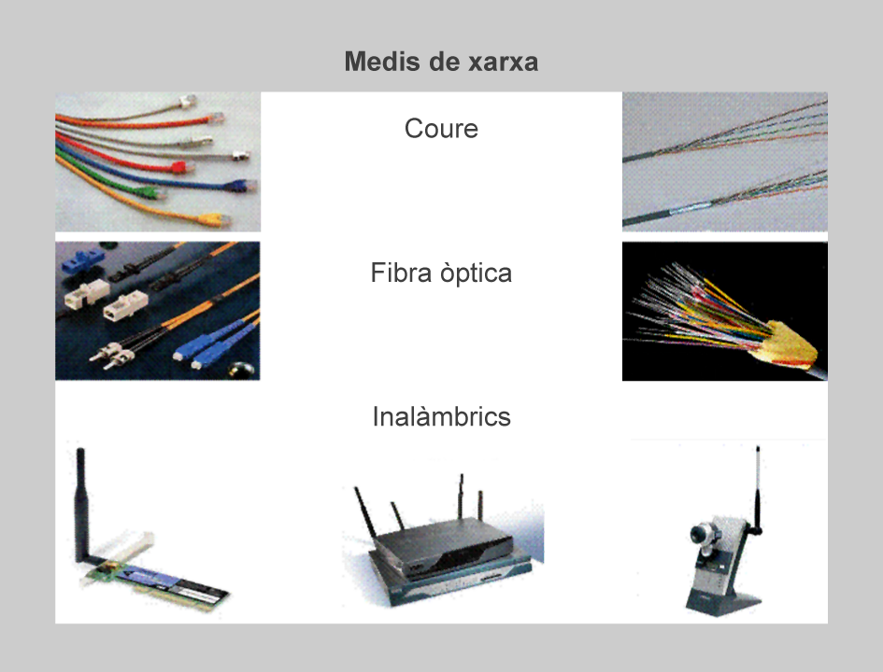
Components bàsics d’una xarxa
La codificació del senyal que s’ha de realitzar per que el missatge sigui transmès és
diferent per cada tipus de medi:
Als fils metàl·lics, les dades es codifiquen dintre d’impulsos elèctrics que coincideixen amb patrons especifiquis.
Les transmissions per fibra òptica depenen de polses de llum, dintre d’intervals de llum visible o
infraroja.
En les transmissions sense fil, els patrons d’ones electromagnètiques mostren els diferents valores de bits.
Els diferents tipus de medis de xarxa tenen diferents característiques i beneficis. Podem tenir en compte aquests criteris per escollir un medi de xarxa:
• La distància en la qual el medi pot transportar un senyal.
• L’ambient en el qual s’instal·larà el medi
• la quantitat de dades
• la velocitat a la que es deu transmetre
• el cost del medi i de la instal·lació

Slide 7
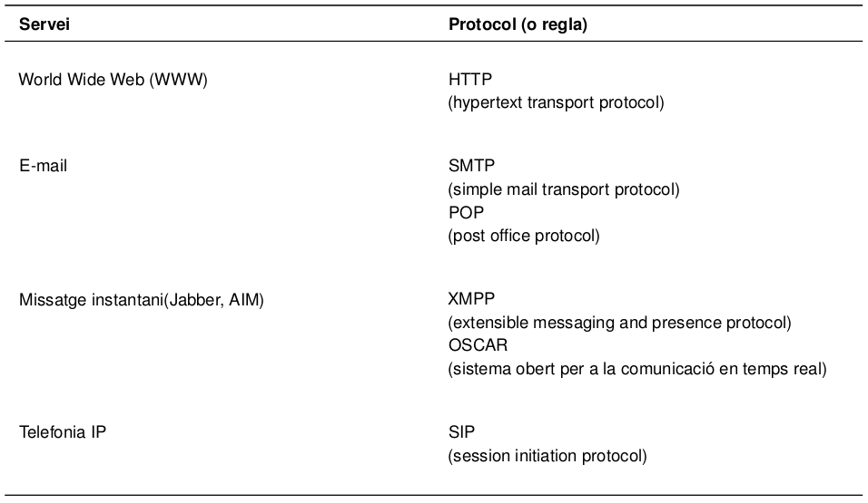
Serveis i protocols
Les persones generalment busquen enviar i rebre diferents tipus de missatges a través d’aplicacions informàtiques; aquestes aplicacions necessiten serveis per funcionar en la xarxa.
Alguns d’aquests serveis engloben World Wide Web, correu electrònic, missatgeria instantània i telefonia IP. Els dispositius interconnectats a través de medis per proporcionar serveis han de estar governats per regles o protocols.

Slide 8
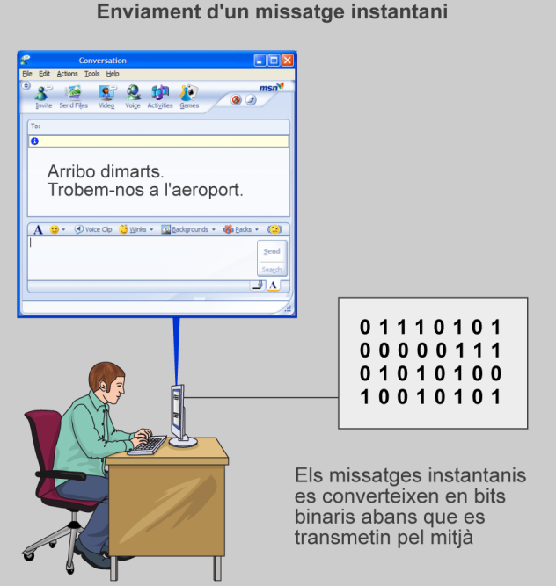
Exemple de connexió d’elements d’una xarxa
Els elements de xarxa, dispositius, medis i serveis estan connectats mitjançant
regles per enviar un missatge. Les persones generalment imaginen les xarxes en el
sentit abstracte. Creem i enviem un missatge de text i de manera quasi immediata
es mostra en el dispositiu de destinació. Encara que sabem que entre el dispositiu
d’emissió i el dispositiu de recepció hi ha una xarxa a través de la qual viatgen els
nostres missatges, rarament pensem en totes les parts i peces que formen aquesta
infraestructura.
A la primera etapa del viatge des de l’ordinador a la destinació el missatge instantani es converteix en un format que es pot transmetre a la xarxa. Tots els tipus de missatges s’han de convertir a bits, senyals digitals codificats en binari, abans de ser enviats a les destinacions.
Això és així independentment del format del missatge original: text, vídeo, veu o dades informàtiques. Una vegada que el missatge instantani es converteix en bits, està llest per ser enviat a la xarxa per emetre’l.

Slide 9
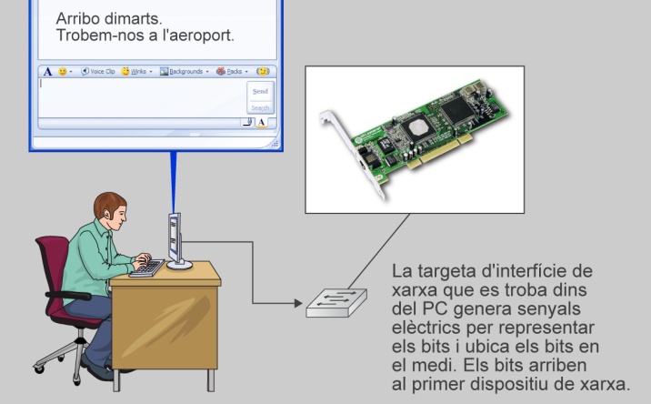
Exemple de connexió d’elements d’una xarxa
Per començar a entendre la solidesa i complexitat de les xarxes interconnectades que formen Internet, és necessari començar pel més bàsic.
Agafem l’exemple de l’enviament de missatges de text amb un programa de missatgeria instantània en un ordinador. Quan pensem a utilitzar serveis de xarxa, generalment pensem a utilitzar una computadora per accedir-hi. Però un ordinador és només un tipus de dispositiu que pot enviar i rebre missatges per una xarxa.
Molts altres tipus de dispositius es poden connectar a la xarxa per participar en serveis de xarxa. Entre aquests dispositius es troben telèfons, càmeres, sistemes de música, impressores, consoles de jocs, etc.
A més de l’ordinador, hi ha molts components que fan possible que els nostres missatges instantanis siguin encaminats a través de quilòmetres de cables, cables subterranis, ones aèries i estacions de satèl·lit que hi
pot haver entre els dispositius d’origen i de destinació.
Un dels components crítics en una xarxa de qualsevol mida és l’encaminador. Un encaminador uneix dues o
més xarxes, com una xarxa domèstica i Internet, i passa informació d’una xarxa a l’altra. Els encaminadors en una xarxa funcionen per assegurar que el missatge arribi a la destinació de la manera més ràpida i eficaç.

Slide 10
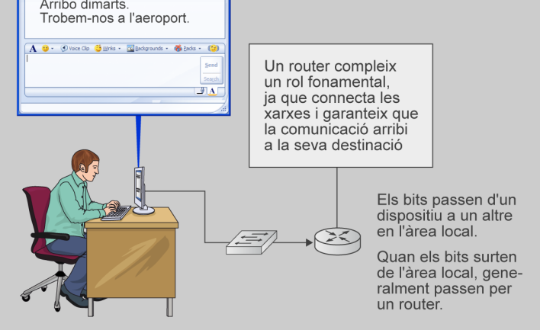
Exemple de connexió d’elements d’una xarxa
Per enviar el missatge instantani a la destinació, l’ordinador ha d’estar connectat a una xarxa local mitjançant un medi: amb cables o sense fil. Les xarxes locals, normalment, a part de compartir informació, tenen una connexió comuna a Internet i es comuniquen entre si a través d’un router .
Les xarxes sense fil permeten l’ús de dispositius amb xarxes en qualsevol part, en una oficina, en una casa i fins i tot a l’aire lliure. Fora de la casa o l’oficina, la xarxa sense fil està disponible en zones actives públiques com cafès, empreses, habitacions d’hotels, aeroports, etc.
Moltes de les xarxes instal·lades utilitzen cables per proporcionar connectivitat. Ethernet és la tecnologia de xarxa amb cable més comuna avui dia. Els fils connecten les computadores a altres dispositius que formen les xarxes. Les xarxes amb cables són millors per transmetre grans quantitats de dades a alta velocitat i són necessàries per donar suport a multimèdia de qualitat professional.
Moltes de les xarxes instal·lades utilitzen cables per proporcionar connectivitat.
Ethernet és la tecnologia de xarxa amb cable més comuna avui dia. Els fils connecten les computadores a altres dispositius que formen les xarxes. Les xarxes amb cables són millors per transmetre grans quantitats de dades a alta velocitat i són necessàries per donar suport a multimèdia de qualitat professional.

Slide 11
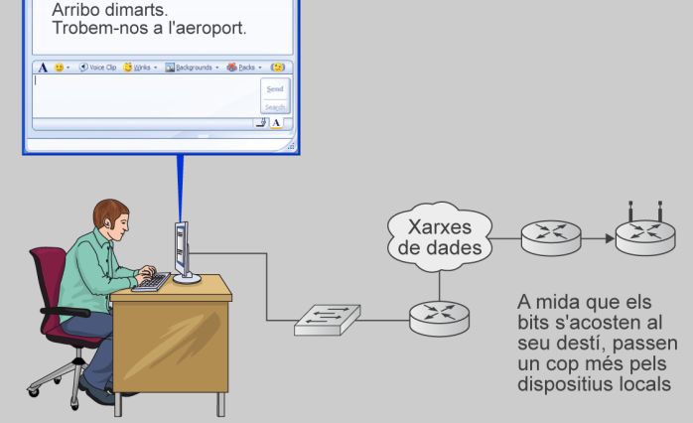
Exemple de connexió d’elements d’una xarxa
Els serveis de xarxa són programes de computació que recolzen la xarxa humana. Distribuïts per tota la xarxa, aquests serveis faciliten les eines de comunicació en línia com el correu electrònic, els fòrums de discussió i els butlletins, les sales de xat i la missatgeria instantània. Per exemple, en la figura es pot veure el cas d’un servei de missatgeria instantània proporcionat per dispositius en el núvol que ha de ser accessible tant per a l’emissor com per al receptor.

Slide 12
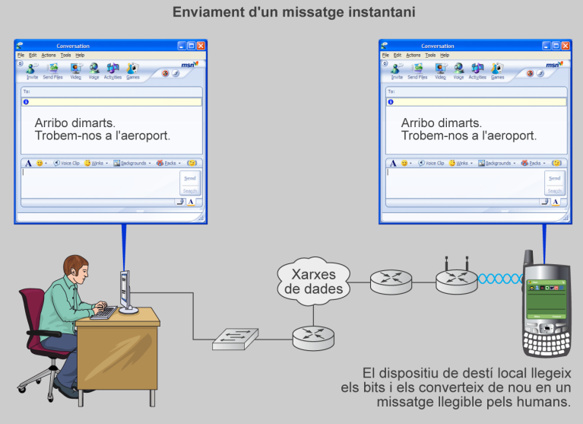
Exemple de connexió d’elements d’una xarxa
Les regles o protocols especifiquen la manera com s’envien els missatges, com s’encaminen a través de la xarxa i com s’interpreten en els dispositius de destinació. Per exemple: en el cas de la missatgeria instantània Jabber, els protocols XMPP, TCP i IP són conjunts importants de regles que permeten que es faci la comunicació entre el emissor i el receptor.

